Slide 1
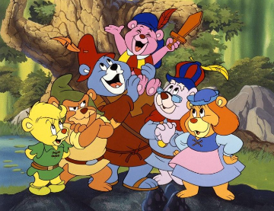
GUMÍDCI
Adéla Císařová

Slide 2
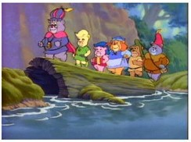
ZÁKLADNÍ INFO
americký animovaný televizní seriál
vytvořen společností Walt Disney

Slide 3
DĚJ
Gumídci
žijí v lese
straní se lidí
lidé je mají za legendu
o jejich existenci ví jen královská dcera a královské páže
hlavním nepřítelem kníže Ignor

Slide 4
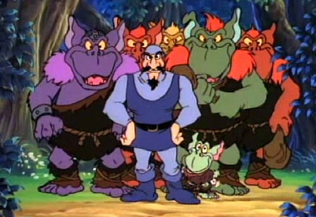
HLAVNÍ POSTAVY
GUMÍDCI
KNÍŽE IGNOR S TUPOUNY
VS

Slide 5
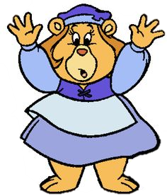
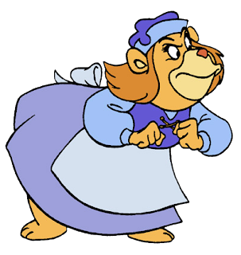
BABČA
hlavní kuchařka Gumídků
vykonává další domácí práce
jediná vždy vaří speciální hopsinkovou šťávu

Slide 6
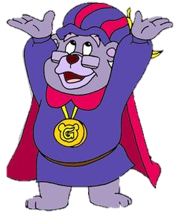
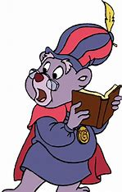
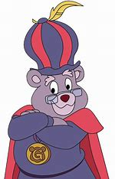
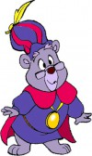
BREPTA
nejstarší
hlavní vedoucí Gumídků
vlastní velkou gumovědnou knihu
později vlastní i gumídkovský medalion

Slide 7
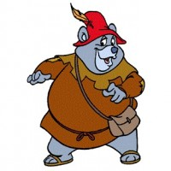
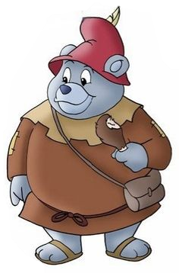
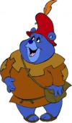
BUMLA
má v oblibě jídlo
jednoduchý myšlení

Slide 8
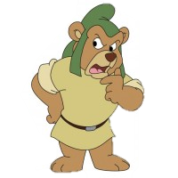
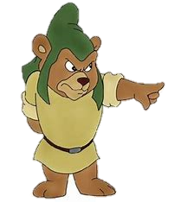
BRŮČA
hlavní opravář a údržbář Gumídků
věčně mrzutý a nabručený
má vůdcovské schopnosti

Slide 9
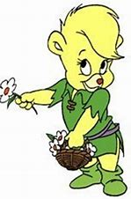
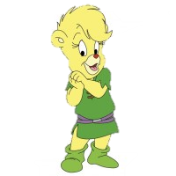
BÁRA
zajímá se o lidské způsoby
kamarádka princezny Kláry

Slide 10
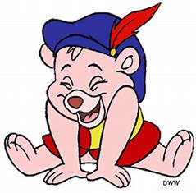
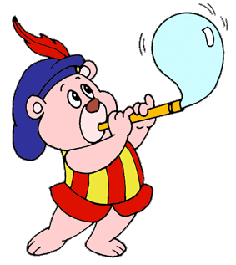
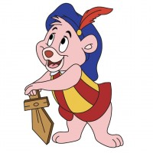
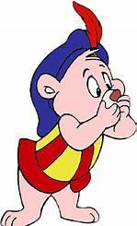
BÍĎA
nejmladší
jeho snem je se stát slavným rytířem
je odvážný
nepřemýšlí o následcích jeho činů

Slide 11
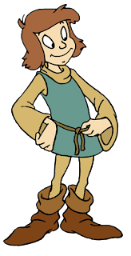
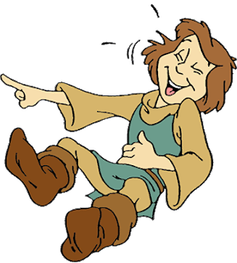
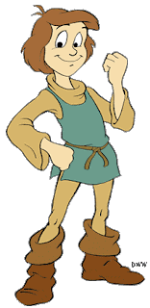
KRYŠTOF
královské páže
spřátelil se s Gumídky
sdílí stejné vlastnosti jako Bíďa
touží se stát jednou rytířem
vlastnil gumídkovský medailon, který dostal od svého dědečka

Slide 12
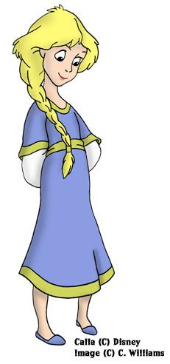
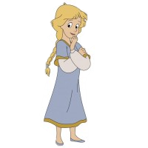
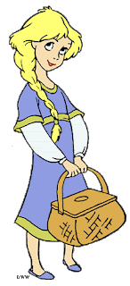
KLÁRA
dcera krále Kristiána
dobrodružná povaha
často ohromená Kryštofem
nenávidí boj, válku a vládu spojenou s obranou
mívá sklony ke vzpouře

Slide 13
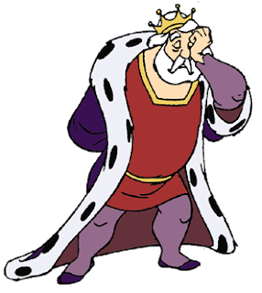
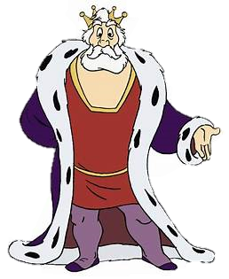
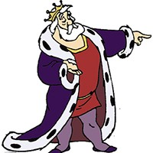
KRÁL KRISTIÁN
vládce Medunie
sídlí na hradě strdín
má jedinou dceru Kláru
spravedlivý král

Slide 14
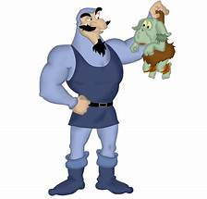
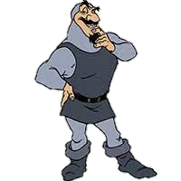
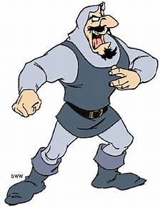
KNÍŽE IGNOR
zápornou postavou
sídlí na hradě Lotrník
vládne smečce obrů tupounů
touží dobýt hrad Strdín
vymýšlí různé plány, jak dobýt hrad

Slide 15
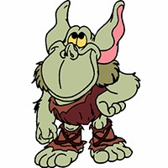
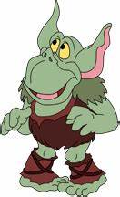
STOUPA
nejmenší, ale nejchytřejší z tupounů
rádce a podlézač knížete Ignora
není zlý pouze oddaně slouží svému pánovi

Slide 16
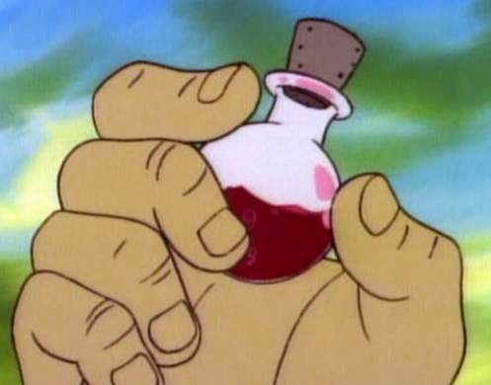
HOPSINKOVÁ ŠŤÁVA
tajný elixír vyráběný z hopsinek
Účinky:
u Gumídků skákání
u lidí obrovská síla
účinek trvá pouze 1 minutu
na lidi působí jen jednou denně

Slide 17
RECEPT NA HOPSINKOVOU ŠŤÁVA
6 červených hopsinek
4 oranžové hopsinky
3 růžové hopsinky
4 modré hopsinky
3 zelené hopsinky
3 žluté hopsinky

Slide 18
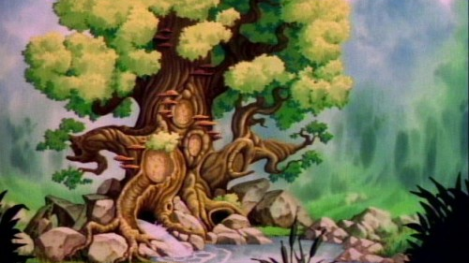
DĚKUJI ZA POZORNOST

